Slide 1
No entiendes tu proyecto… y yo tampoco

Slide 2

Pepe Fabra Valverde
Developer Advocate
Software Solutions Architect

Slide 3
Por qué digo esto

Slide 4
El problema común

Slide 5
El problema común
Solo algunas personas saben funcionar

Slide 6
Problemas de personas

Slide 7
Conway’s Law

Slide 8
Conocimiento

Slide 9
Decisiones

Slide 10
Dodecaedro del conocimiento

Slide 12
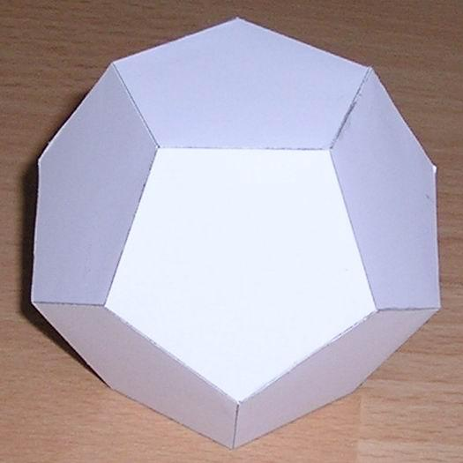
Dibujos a mano, Keynote?!

Slide 17
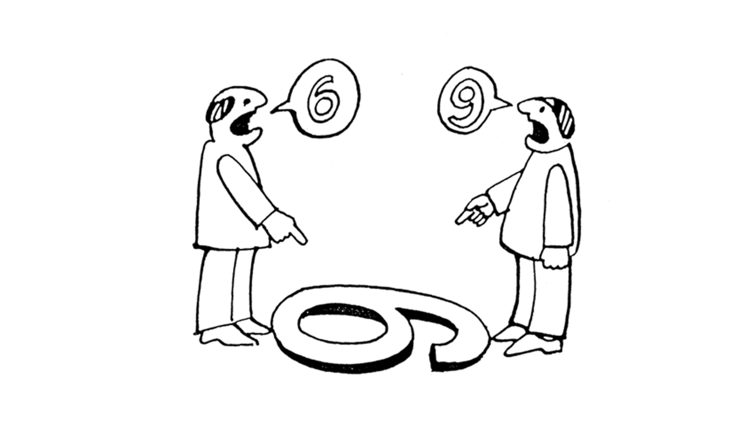

Slide 18
Es un número

Slide 19
Castillo de naipes

Slide 20
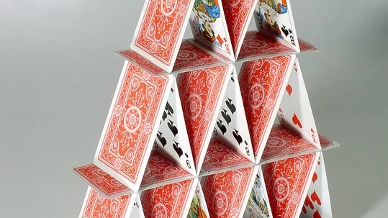

Slide 21
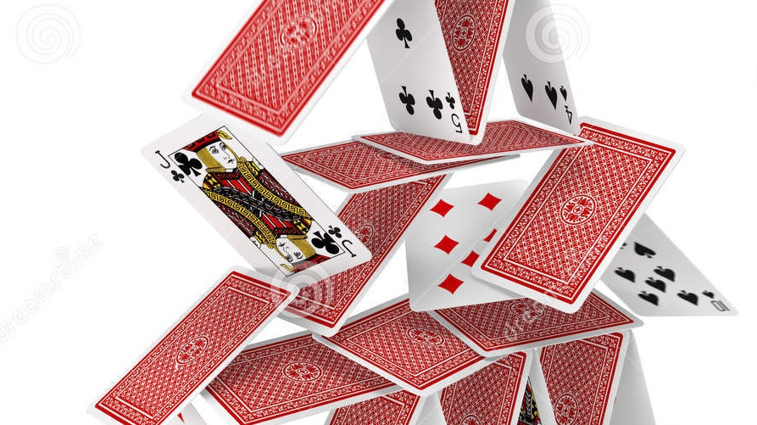

Slide 22
Silo de conocimiento

Slide 23


Slide 24
“Quiero que todo el mundo pueda hacer de todo”

Slide 25
Repositorios de información

Slide 26
Concept Responsibility Leak

Slide 27
Arreglar en el software problemas de negocio

Slide 28
Negocio

Slide 29
El rol olvidado

Slide 30
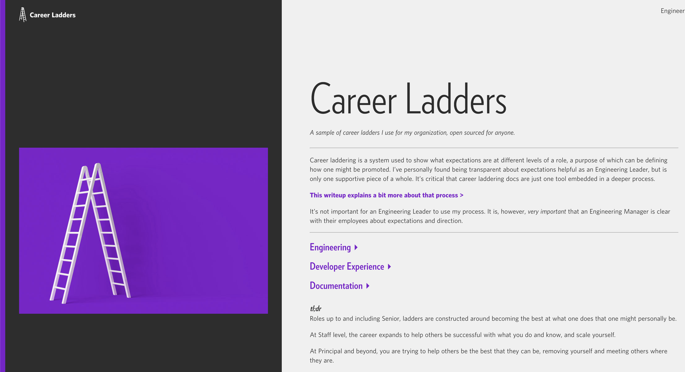

Slide 31
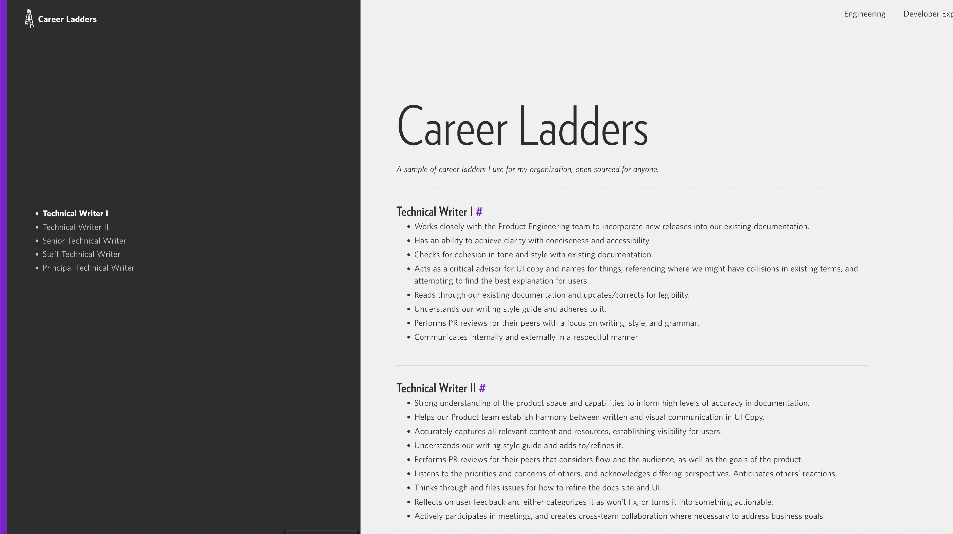

Slide 32
Procesos

Slide 33
Estructura

Slide 34
Business Analysis

Slide 35
Documentación Funcional

Slide 36
Onboarding

Slide 37
KTPs

Slide 38
Plantillas

Slide 39
Qué podemos hacer al respecto

Slide 40
Navegar entre lo específico y lo genérico

Slide 41
Cómo proponerlo

Slide 42
QAs, Management & Software

Slide 43
¿Qué aporta un Manager?

Slide 44

Claridad
Qué, cómo, quiénes, cuándo

Slide 45
¡¡Claridad!!

Slide 46
DDD

Slide 47
Diccionario De entenDimiento

Slide 48
GenAI: Autocompletado moderno

Slide 49
Recapitulemos

Slide 50
1. No asumamos, confirmemos

Slide 51
1. No asumamos, confirmemos
2. Documentador

Slide 52
1. No asumamos, confirmemos
2. Documentador
3. Procesos, Estructuras y Silos

Slide 53
1. No asumamos, confirmemos
2. Documentador
3. Procesos, Estructuras y Silos
4. Aporta claridad o no aportas

Slide 54
La gente no entiende lo que hace

Slide 55
La gente no entiende lo que hace, por eso hace lo que entiende

Slide 56

SLI
DES

